Slide 1









Mô hình 5E

Slide 2
Mô hình 5E
Chủ đề : Những con vật đáng yêu
Đề tài : KPKH: Khám phá con cá vàng
Đối tượng : 4-5 tuổi
Thời gian : 25-35p
Người thực hiện : Phạm Thị Kiều Duyên
Cùng tìm hiểu về người bạn nhỏ dưới nước!

Slide 3
I : Gắn kết
Câu chuyện :
Chuyện của cá vàng

Slide 4


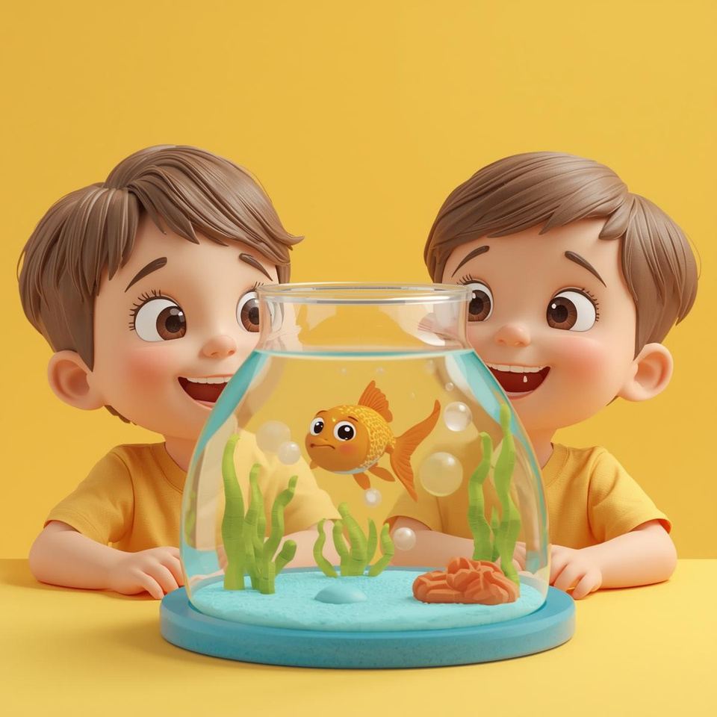


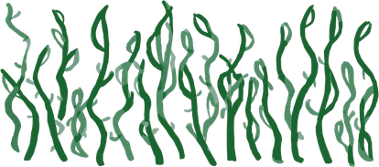
TRANG CHỦ
BÀI HỌC
VỀ CHÚNG TÔI
LIÊN HỆ
II : Khám phá

Slide 5
TRANG CHỦ
BÀI HỌC
VỀ CHÚNG TÔI
LIÊN HỆ
III : Chia sẻ

Slide 6
Khám Phá Cá Vàng
TRANG CHỦ
BÀI HỌC
VỀ CHÚNG TÔI
LIÊN HỆ
Các Con Đã Thấy Cá Vàng Chưa?
Cá vàng là loài cá rất đáng yêu và dễ thương! Các con có biết cá vàng sống ở đâu không? Cá vàng thường sống trong bể cá xinh xắn ở nhà, hoặc trong ao hồ có nhiều rong rêu xanh mát. Hãy cùng nhau tìm hiểu về chú cá vàng nhé!

Slide 7



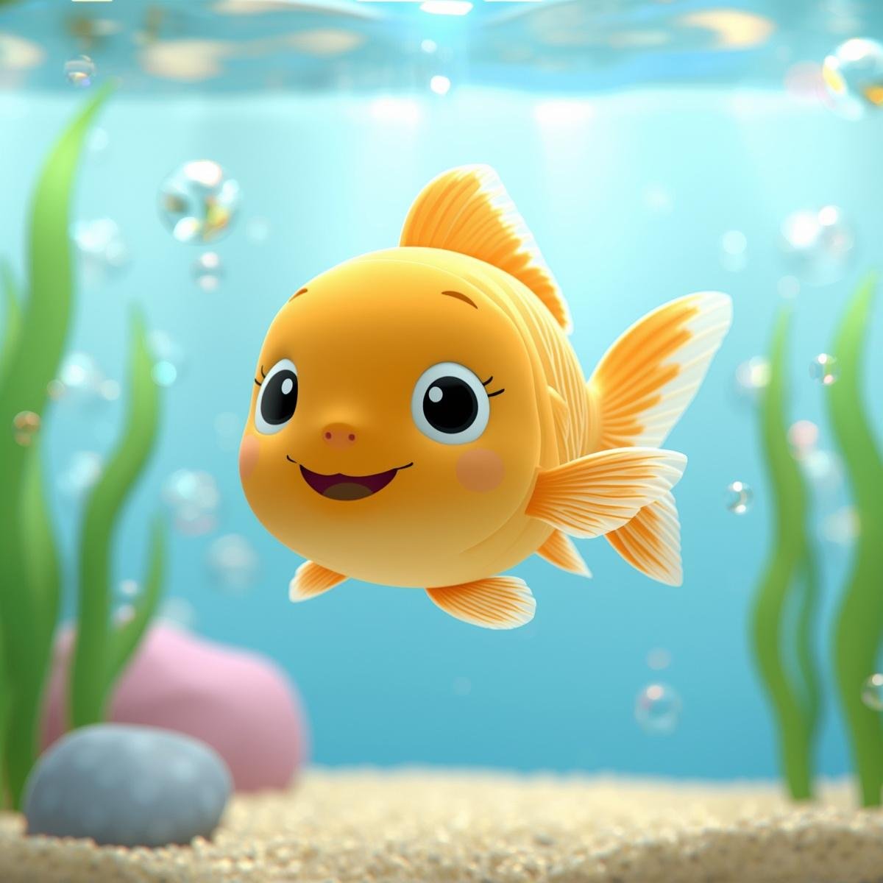


Khám Phá Cá Vàng
TRANG CHỦ
BÀI HỌC
GIỚI THIỆU
LIÊN HỆ
Quan Sát Cá Vàng
Các con hãy cùng nhau quan sát chú cá vàng thật kỹ nhé! Nhìn xem cá vàng có những đặc điểm gì đặc biệt, cá bơi ra sao và thích ăn gì nào!
1
Cá vàng có màu gì?
2
Cá vàng bơi như thế nào?
3
Cá vàng ăn gì?

Slide 8
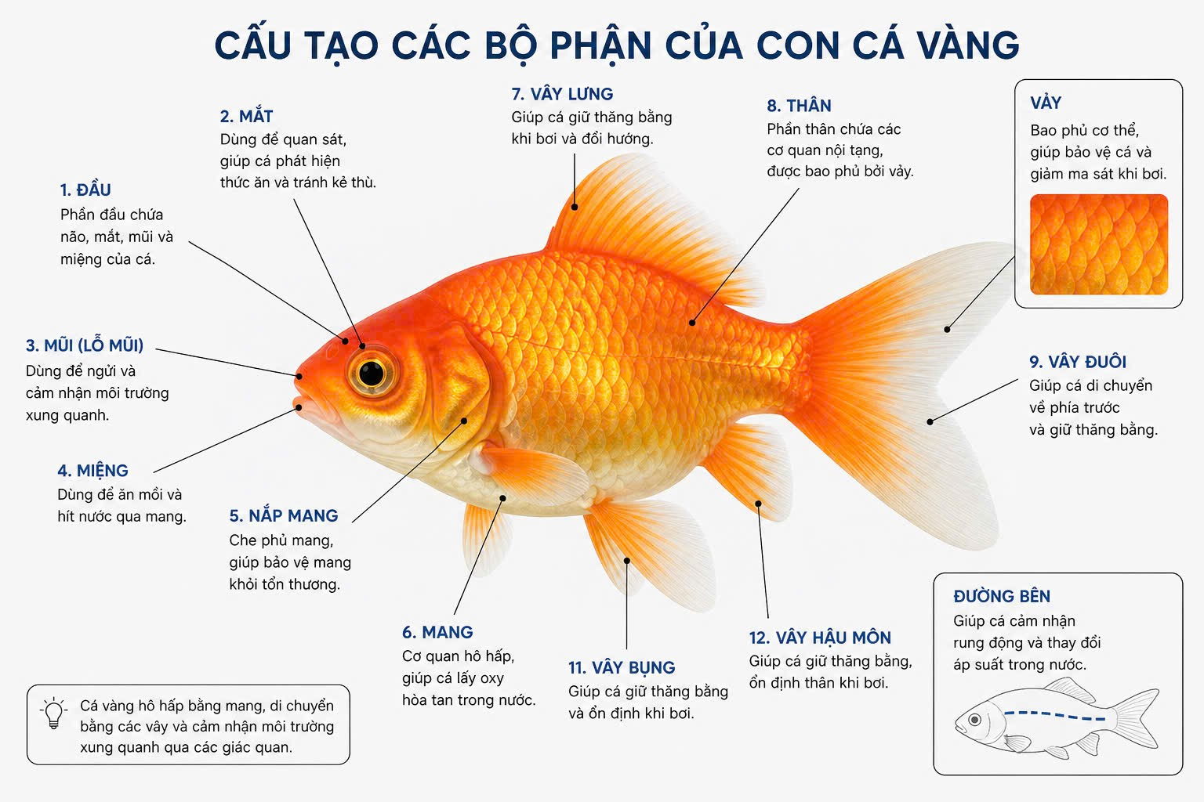

Slide 9
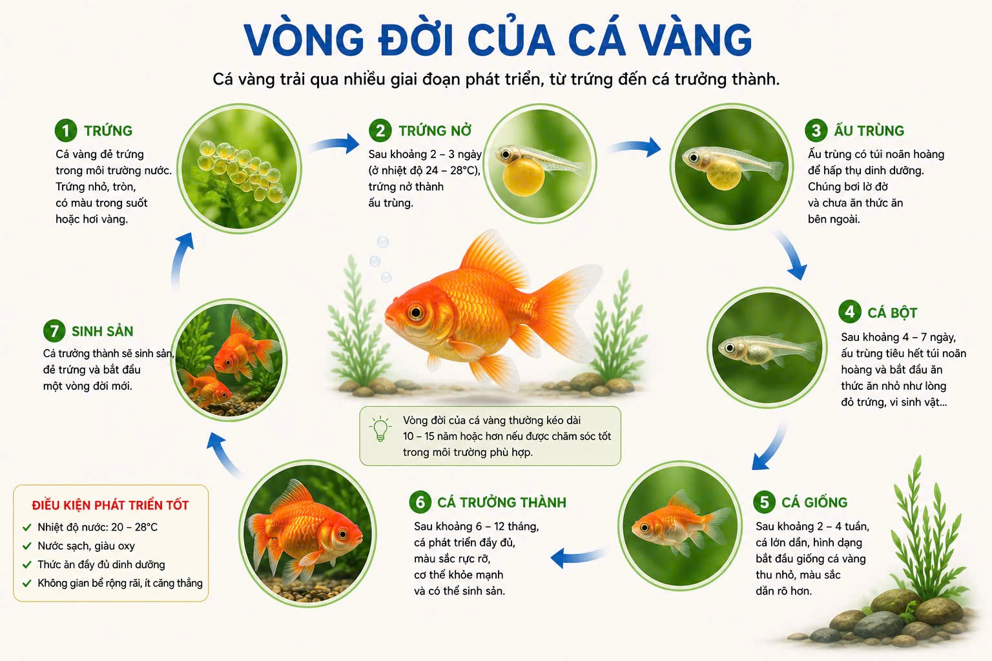

Slide 10
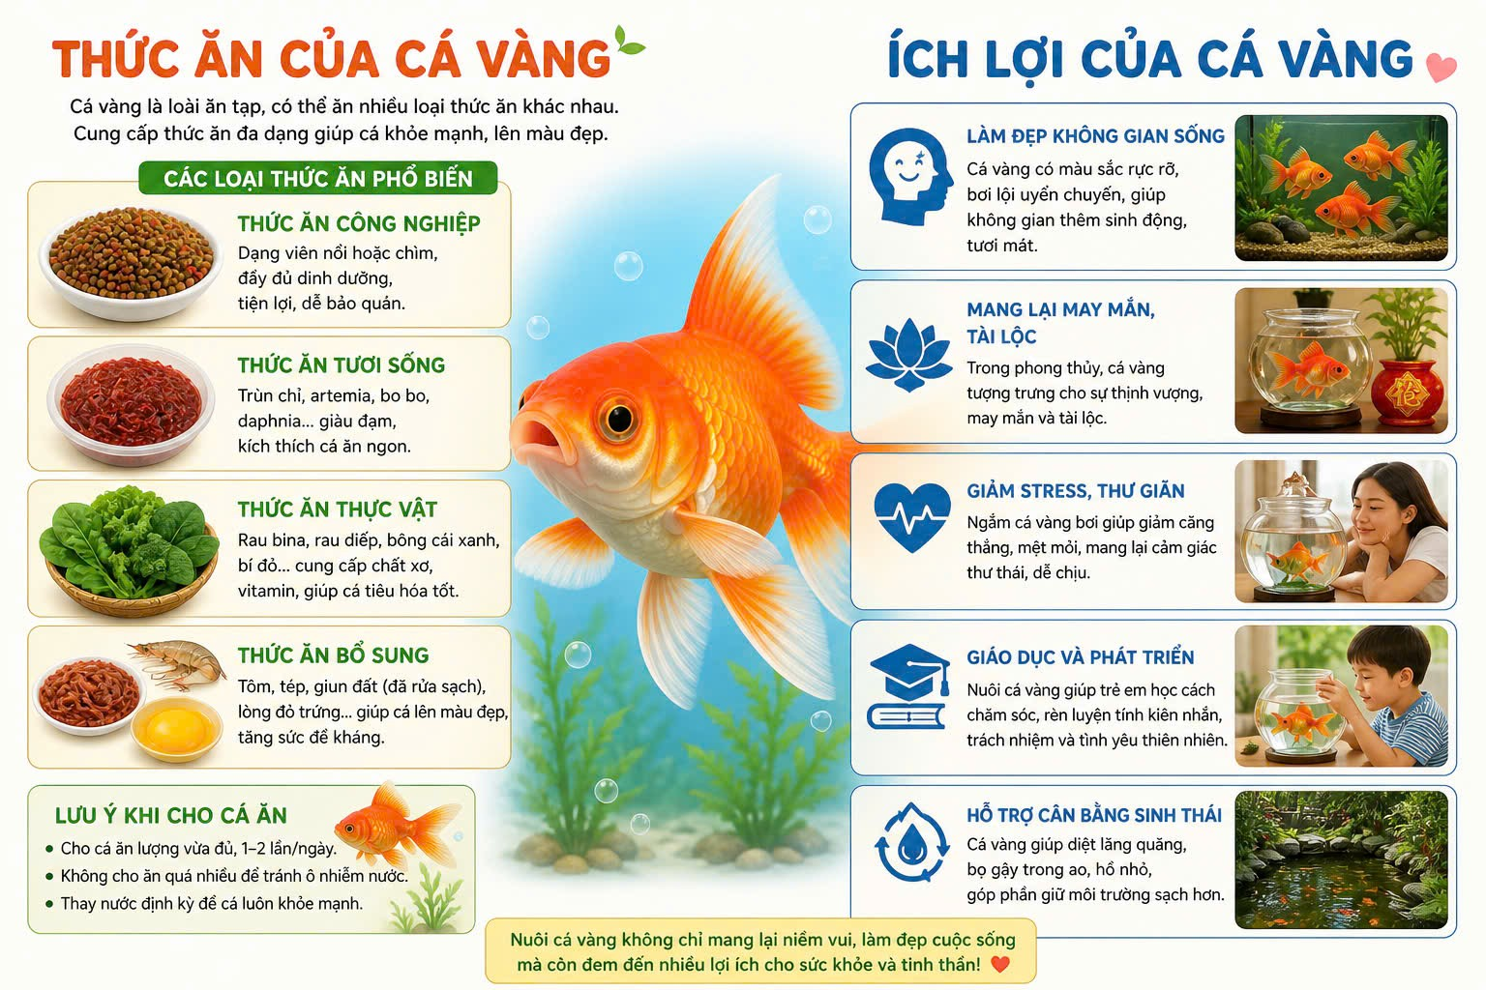

Slide 11


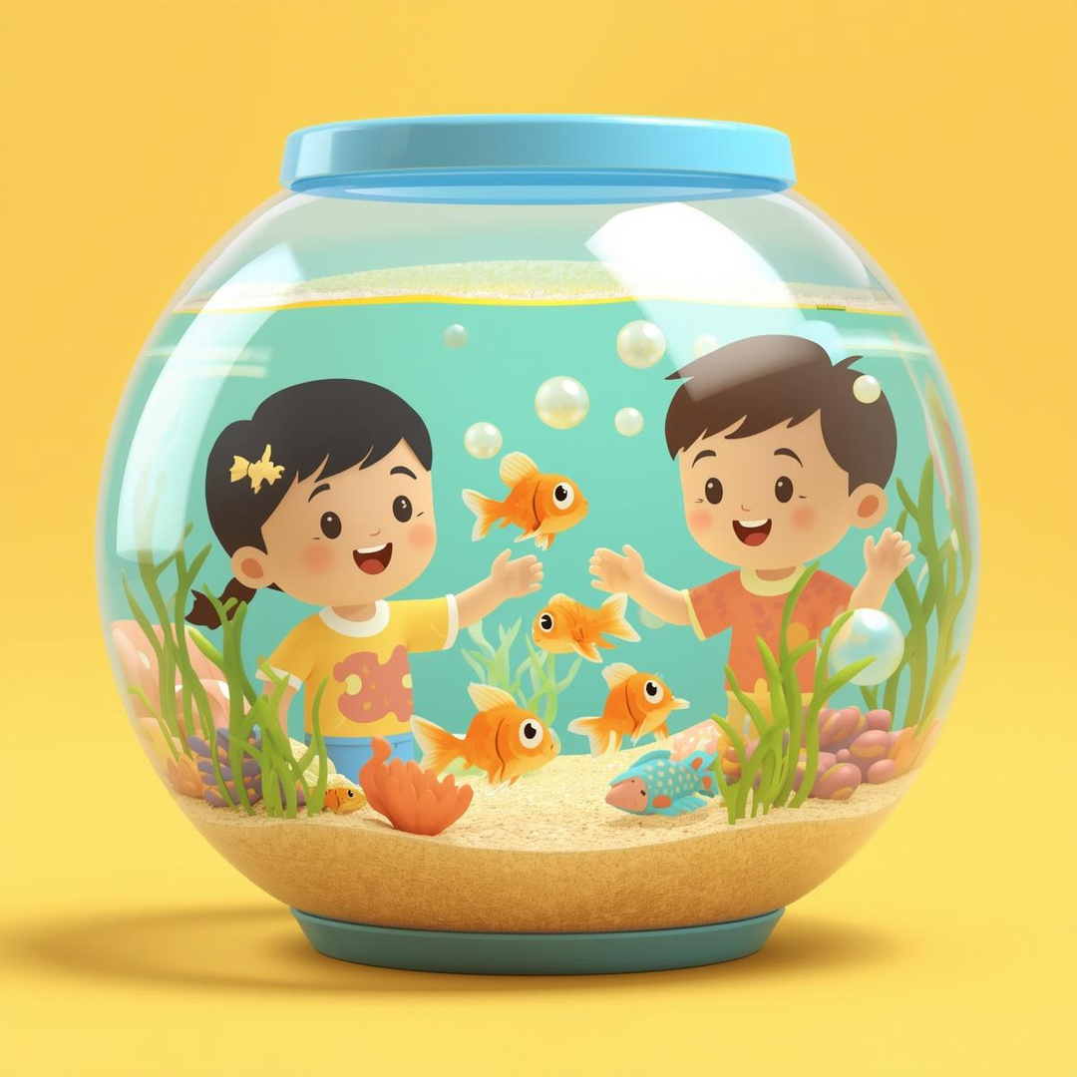

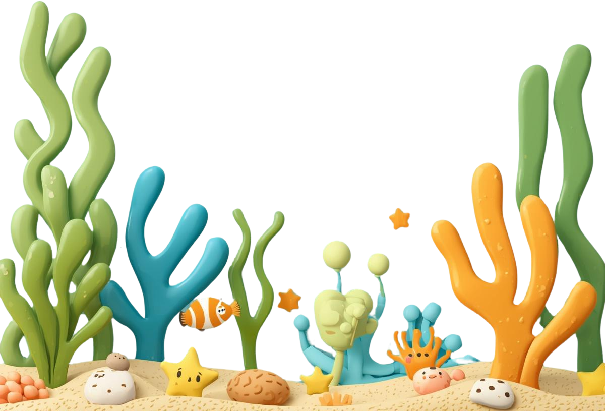
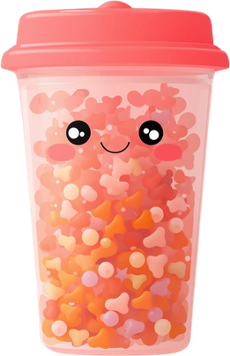
Khám Phá Cá Vàng
MỞ ĐẦU
KHÁM PHÁ
GIẢI THÍCH
MỞ RỘNG
Chăm Sóc Cá Vàng
Cá vàng là người bạn nhỏ đáng yêu cần được chăm sóc mỗi ngày! Các bạn nhỏ hãy cùng học cách yêu thương và chăm sóc bạn cá vàng của mình nhé. Khi chúng ta chăm sóc cá vàng đúng cách, bạn cá sẽ khỏe mạnh, vui vẻ và bơi lội tung tăng trong bể nước trong xanh!
🐟
💧
❤️
Cho Cá Ăn
Đúng Cách
Thay Nước
Bể Cá
Yêu Thương
Bạn Cá

Slide 12
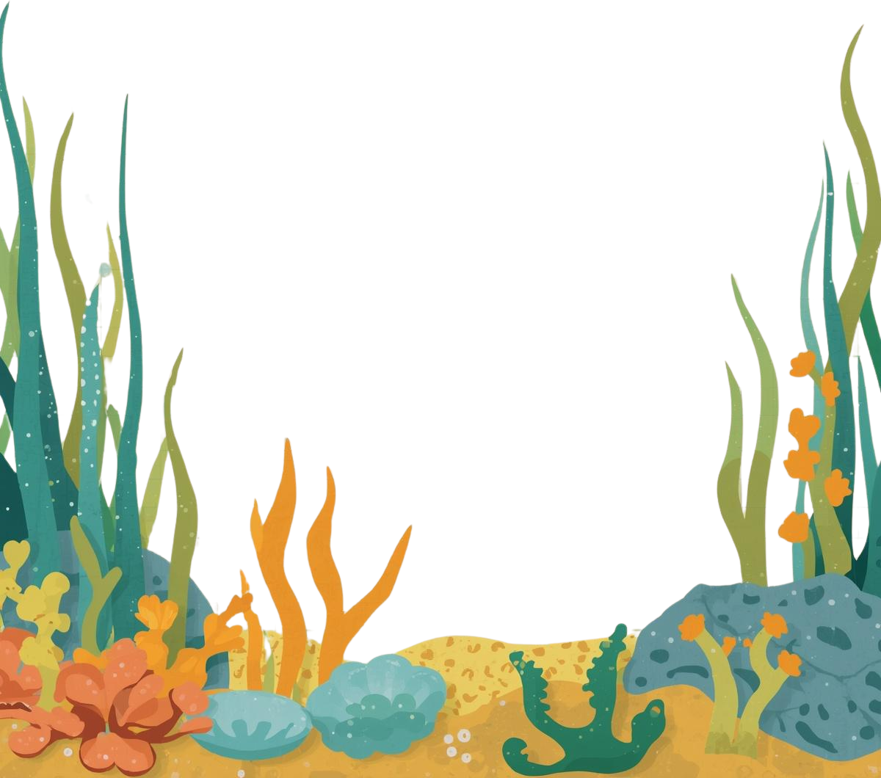




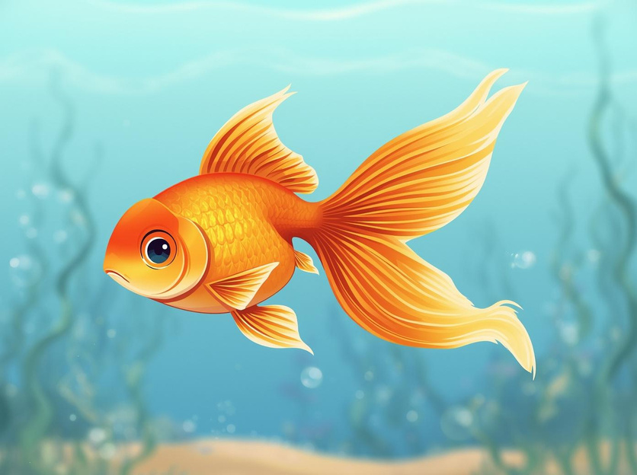

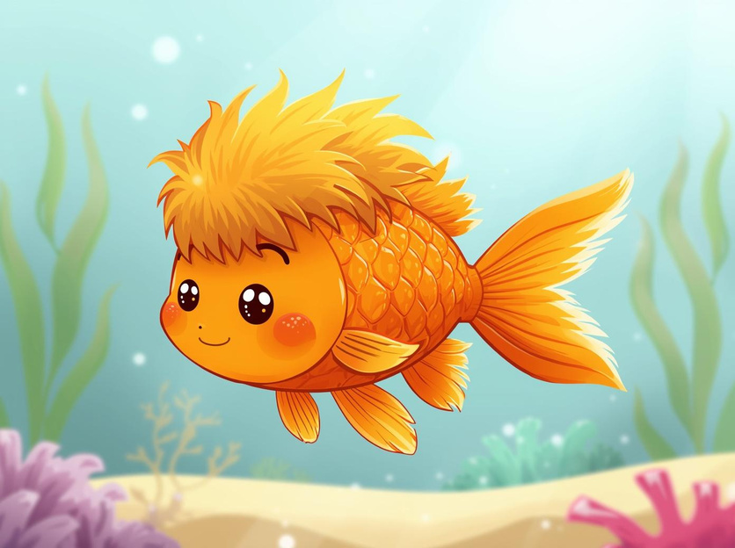
Khám Phá Cá Vàng
TRANG CHỦ
BÀI HỌC
VỀ CHÚNG TÔI
LIÊN HỆ
Các Loại Cá Vàng
Cá Vàng Đuôi Quạt
Cá Vàng Mắt Bong Bóng
Cá Vàng Sư Tử
Cá vàng đuôi quạt có chiếc đuôi xòe ra như cái quạt rất đẹp! Đuôi của chúng dài và mềm mại, bơi lượn trong nước trông thật duyên dáng.
Cá vàng mắt bong bóng có đôi mắt to tròn như hai quả bóng nước! Chúng bơi chậm rãi và cần được chăm sóc nhẹ nhàng.
Cá vàng sư tử có phần đầu phồng to như bờm sư tử! Trông chúng rất oai phong và đáng yêu, là loại cá vàng được nhiều bạn nhỏ yêu thích.

Slide 13
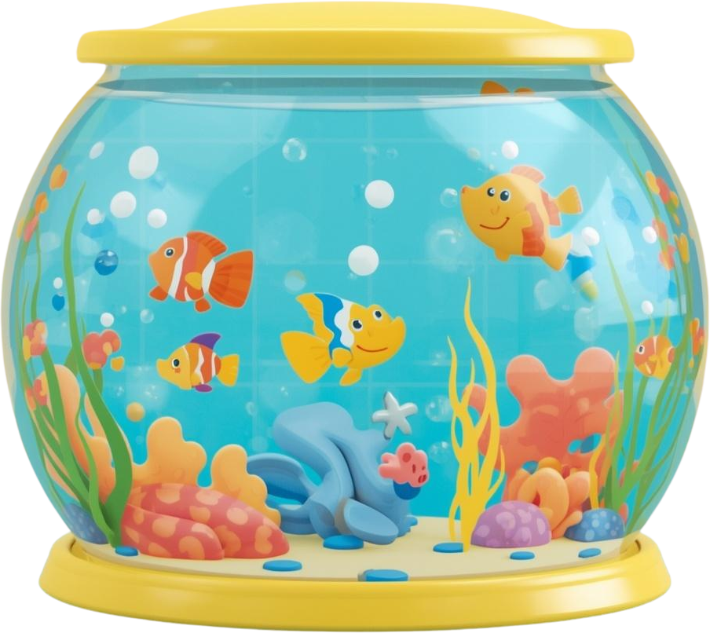












Khám Phá Cá Vàng
TRANG CHỦ
BÀI HỌC
VỀ CHÚNG TÔI
LIÊN HỆ
Kiểm Tra Hiểu Biết
🏠
Câu 1
🍽️
Câu 2
💝
Câu 3
Cá vàng sống ở đâu?
Cá vàng ăn gì?
Chăm sóc cá thế nào?
Trong bể cá có nước!
Thức ăn viên cho cá
Thay nước thường xuyên
Nước sạch và ấm áp
Cho ăn ít mỗi ngày
Yêu thương cá vàng
Nhà của cá
Thức ăn cá
Chăm sóc

Slide 14
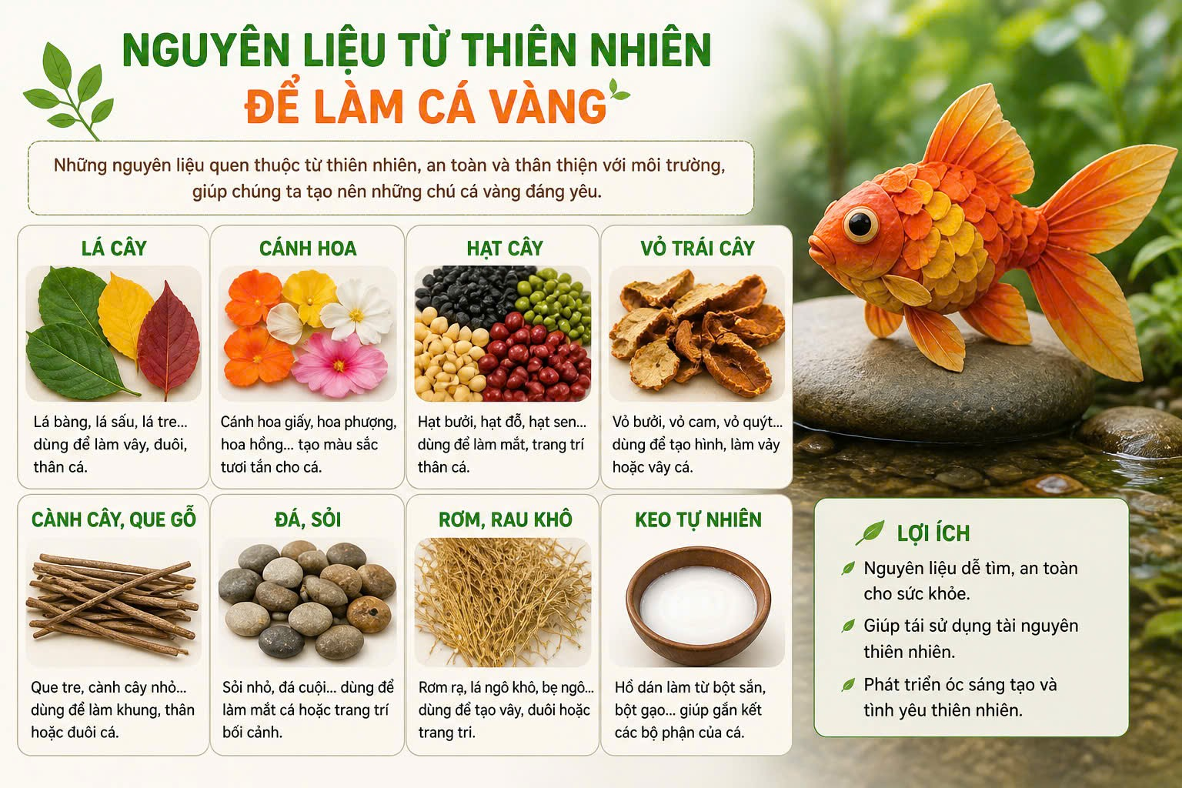
IV : Áp dụng , mở rộng

Slide 15




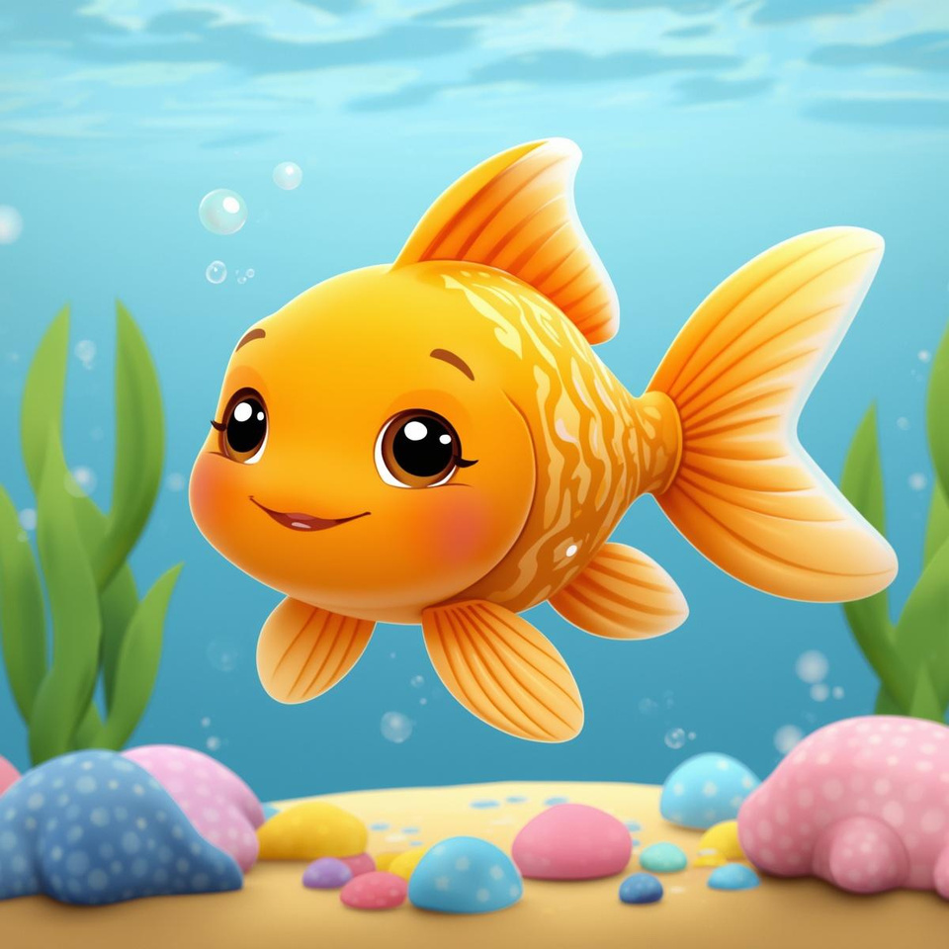






Khám Phá Cá Vàng
TRANG CHỦ
BÀI HỌC
VỀ CHÚNG TÔI
LIÊN HỆ
Cảm Ơn Các Con!
Hãy yêu thương và bảo vệ các bạn cá vàng nhé! Chúng ta đã học được rất nhiều điều thú vị về cá vàng rồi!
CHO CÁ ĂN ĐÚNG CÁCH
GIỮ BỂ CÁ SẠCH SẼ
QUAN SÁT CÁ MỖI NGÀY
YÊU THƯƠNG BẠN CÁ VÀNG

